Slide 1
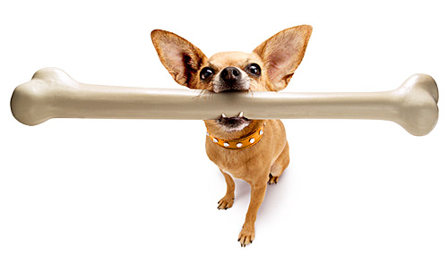
Zlomeniny
porucha kontinuity kostní tkáně

Slide 2
Dle mechanismu vzniku:
Úrazové - vznikají jednorázovým úrazovým násilím
Únavové - vznikají opakovaným přetěžováním skeletu
Patologické - při kostních onemocněních

Slide 3
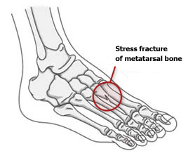
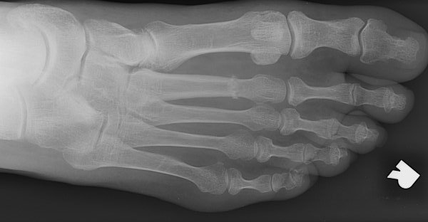
Únavové zlomeniny
- vznikají přetížením skeletu
- nejčastěji kosti MTT (pochodová zlomenina )
- příznaky často nenápadné - bolest bez otoku či hematomu
první RTG snímek obvykle negativní
léčba konzervativní

Slide 4
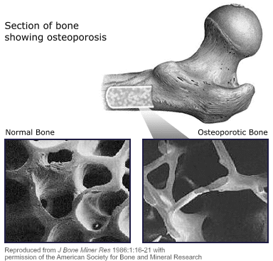
Patologické zlomeniny
v terénu patologicky změněné kosti nevelkým násilím
u starších osteroporóza
u mladších kostní cysty, metastázy

Slide 5
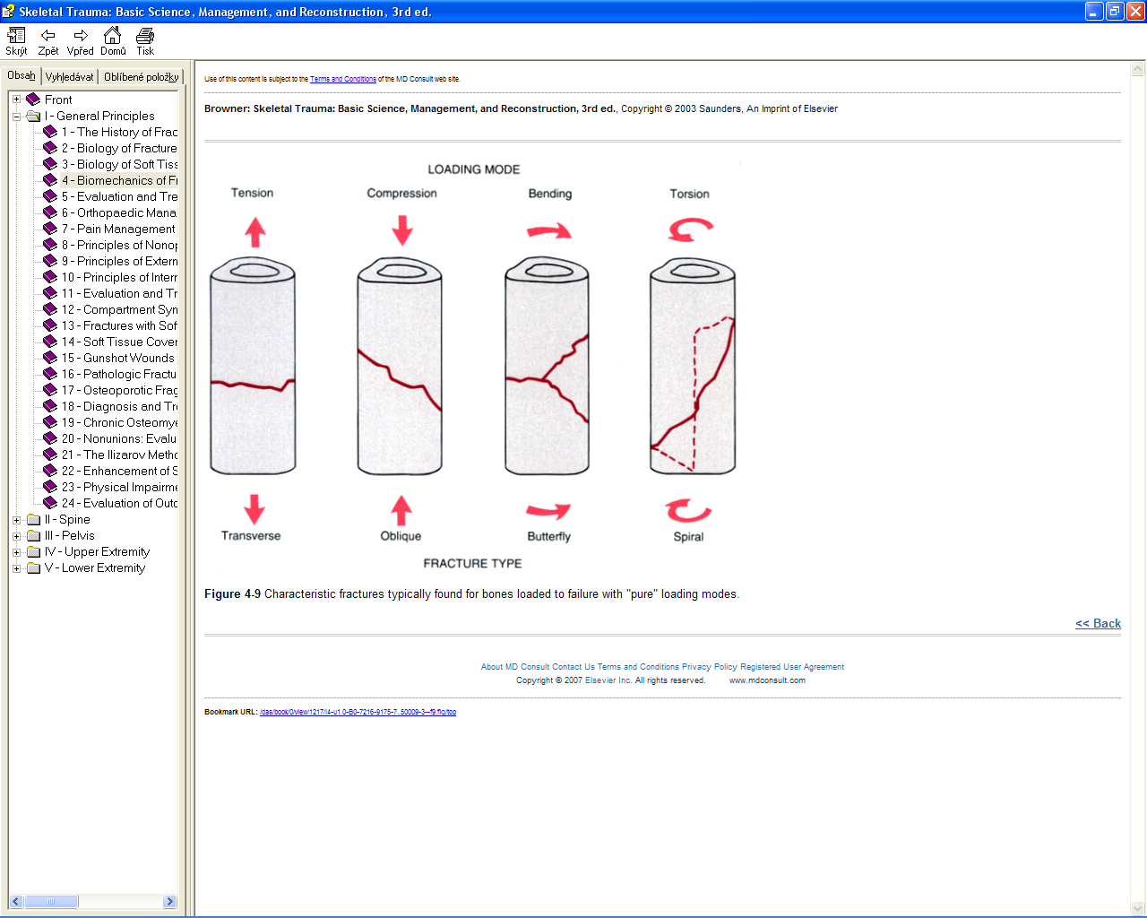
Dle linie lomu :
Příčné
Šikmé
Spirální
Vertikální
Tangenciální - osteochondrální
Avulzní - na úponech vazů a šlach
Dle počtů úlomků dvou-,tří-, čtyřúlomkové a tříštivé

Slide 6
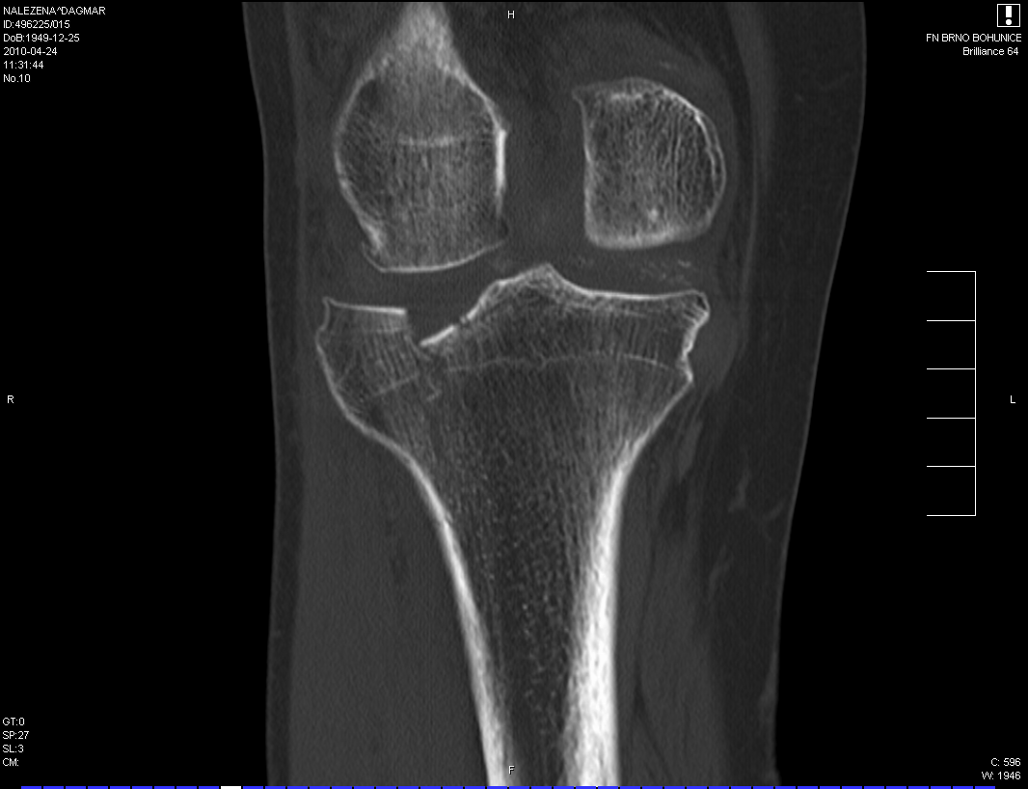
Typy zlomenin
Infrakce –kostní tkáň nalomena , periost nepřerušen
Vpáčená zlomenina – tlak na ohraničený okrsek ploché kosti
Kompresní zlomenina – stlačení spongiozní kosti

Slide 7
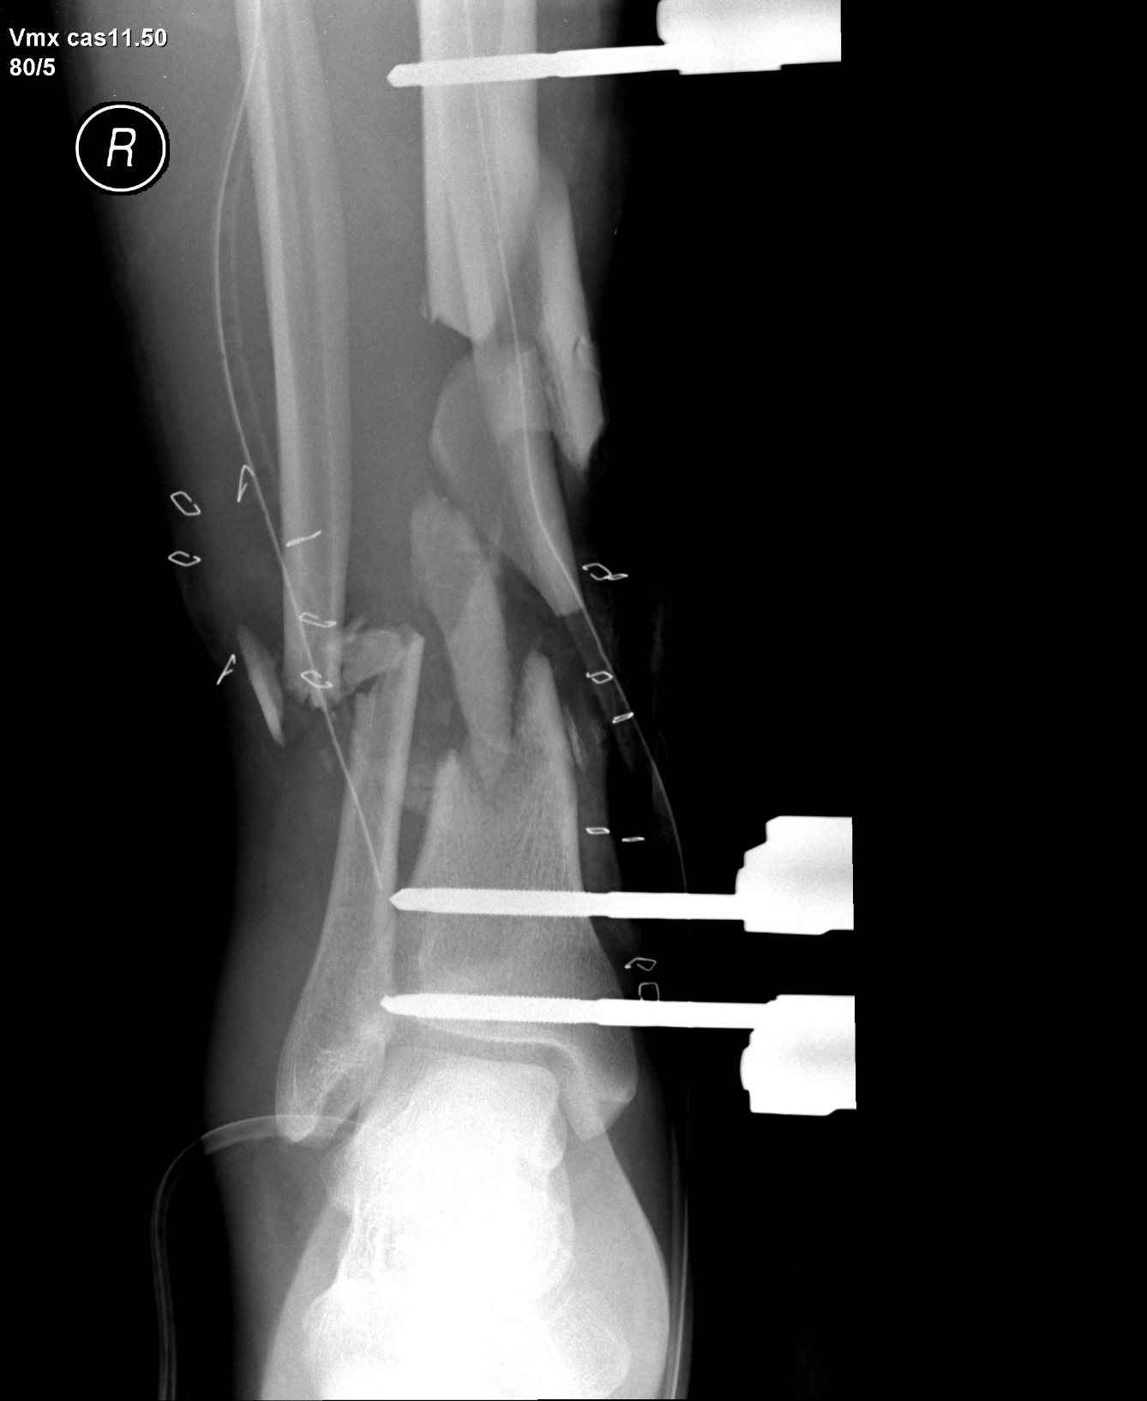
Typy zlomenin
Tříštivá zlomenina
Defektní zlomenina

Slide 8
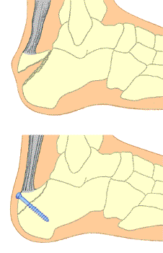
Typy zlomenin
Avulzní zlomenina – odtržení úponu tahem svalu

Slide 9
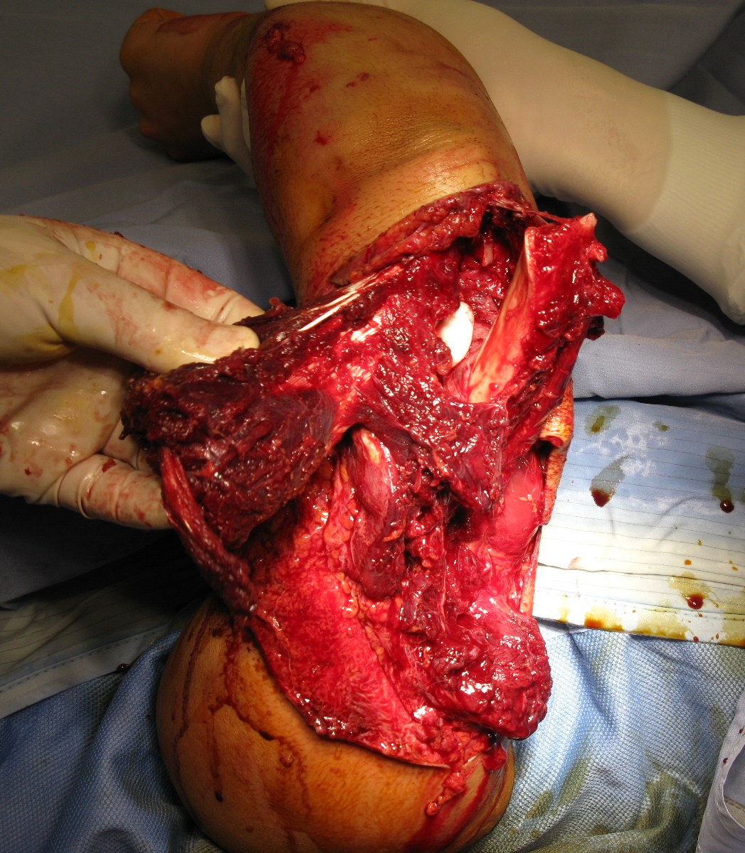
Dle stavu kožního krytu
zavřené
otevřené - I.st. malá rána úlomkem zevniř / IV.stupeň –devastace, semiamputace

Slide 10
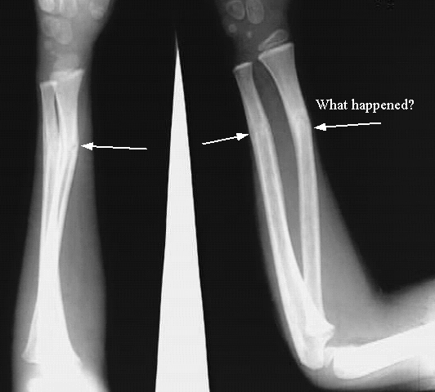
Dětské zlomeniny
Zlomenina subperiostální – vrbového proutku Kost je zlomená, periost není porušen

Slide 11
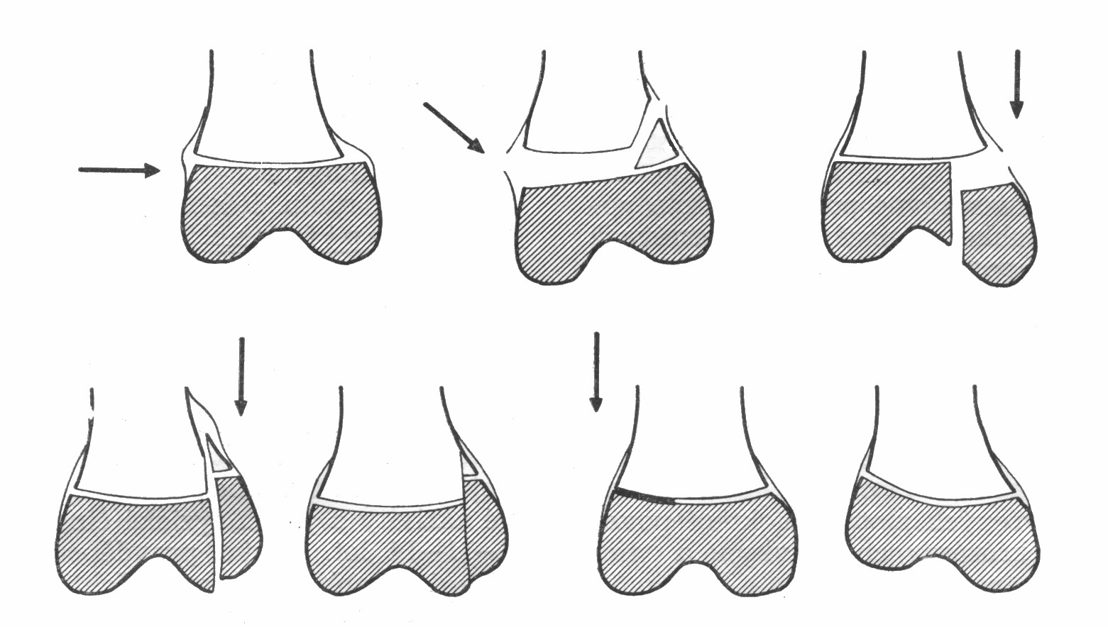
Dětské zlomeniny
Epifyzeolýza – poranění kosti v místě růstové ploténky

Slide 12
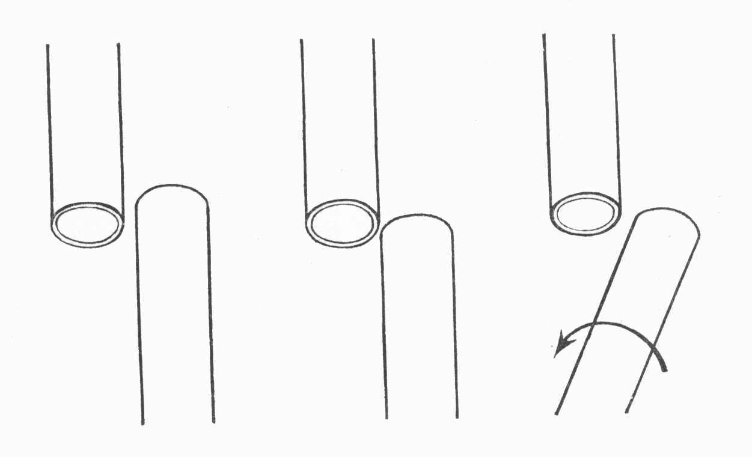
Dislokace
Dislokace úlomků hodnotíme vždy podle polohy periferního fragmentu proti fragmentu centrálnímu
- do strany = ad latus
- do délky = ad longitudinem
- úhlové = ad axim
- rotační = ad periferiam

Slide 13
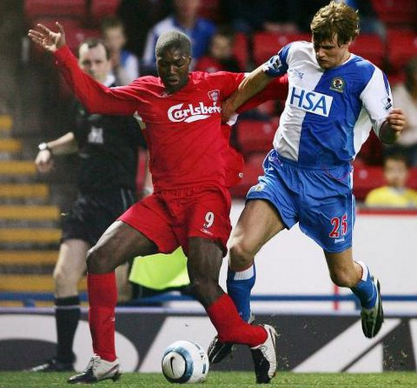
Diagnostika zlomenin
příznaky jisté
  deformace končetiny, patologická pohyblivost, krepitace úlomků

Slide 14
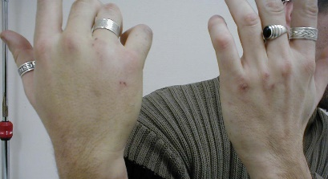
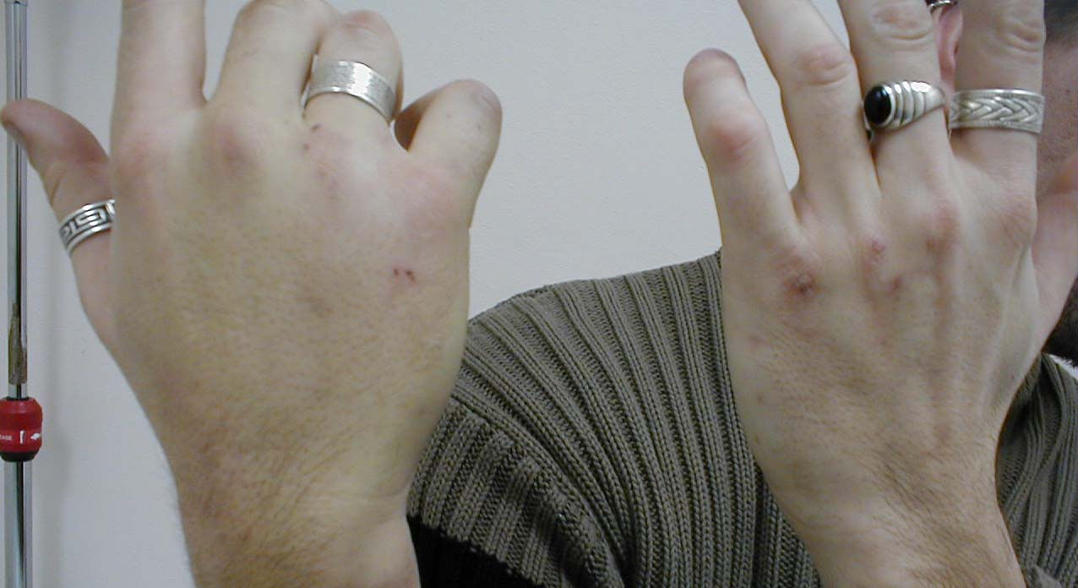
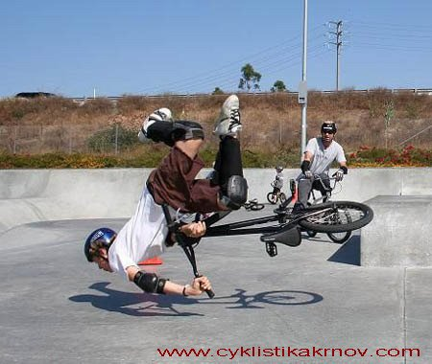
Diagnostika zlomenin
příznaky pravděpodobné
  bolest, funkční omezení, krevní výron či otok

Slide 15
Tři klinická stadia hojení zlomeniny
Zánětlivá fáze - překrvení, novotvorba cév, mladého vaziva - otok v oblasti zlomeniny. Úlomky jsou ještě pohyblivé
Reparační fáze – tvorba periostálního vazivového svalku. Otok a bolestivost mizí, zlomenina má již určitou pevnost
Remodelační fáze – remineralizace svalku,přestavba zátěží. Úlomky se spojí definitivním kostěným svalkem –konsolidace zlomeniny

Slide 16
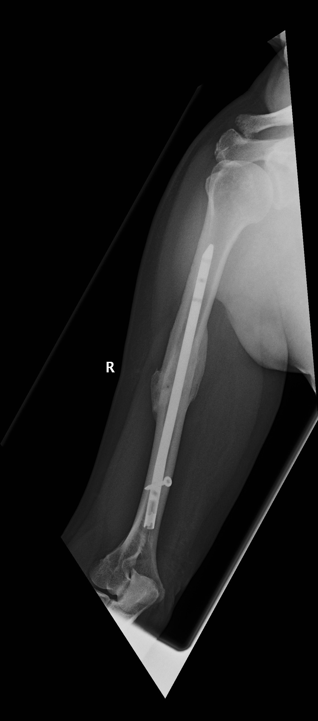
Hojení zlomenin sekundární
nejčastější typ hojení
3 stadia hojení
vřetenovitý periostální svalek je pevnější než svalek primární

Slide 17
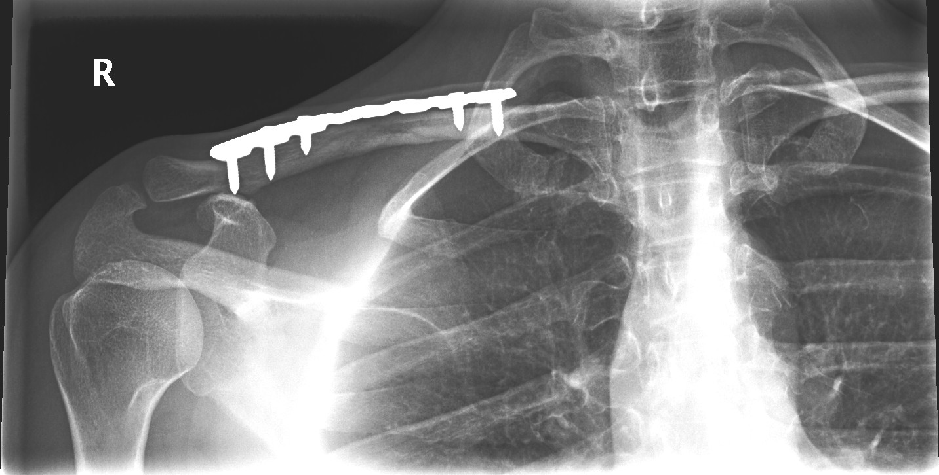
Hojení zlomenin primární
úlomky zaklíněné pod tlakem, s dobrou výživou, se zhojí bez vzniku lomné štěrbiny a periostálního svalku
je méně pevné než zhojení svalkem, náchylné k refraktuře

Slide 18
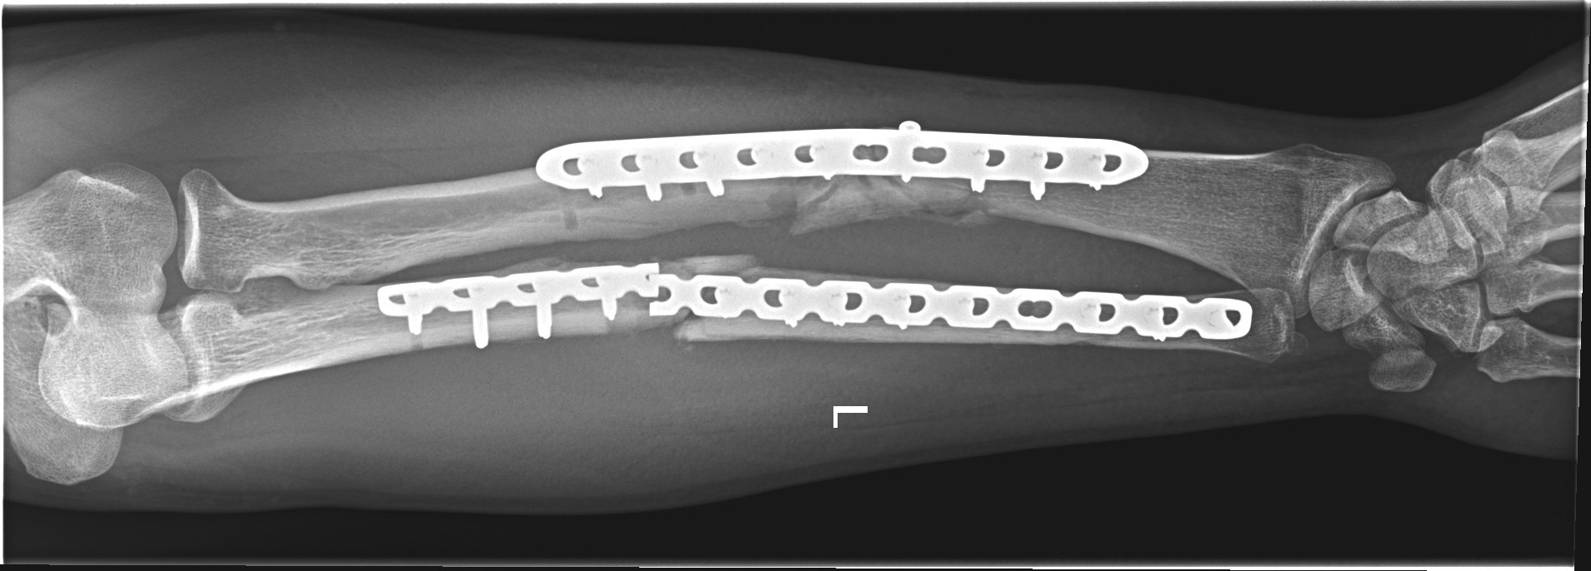
Poruchy hojení
Male sanata – srůst ve špatném postavení
Refractura – nová zlomenina v místě nedostatečně zhojeného svalku

Slide 19
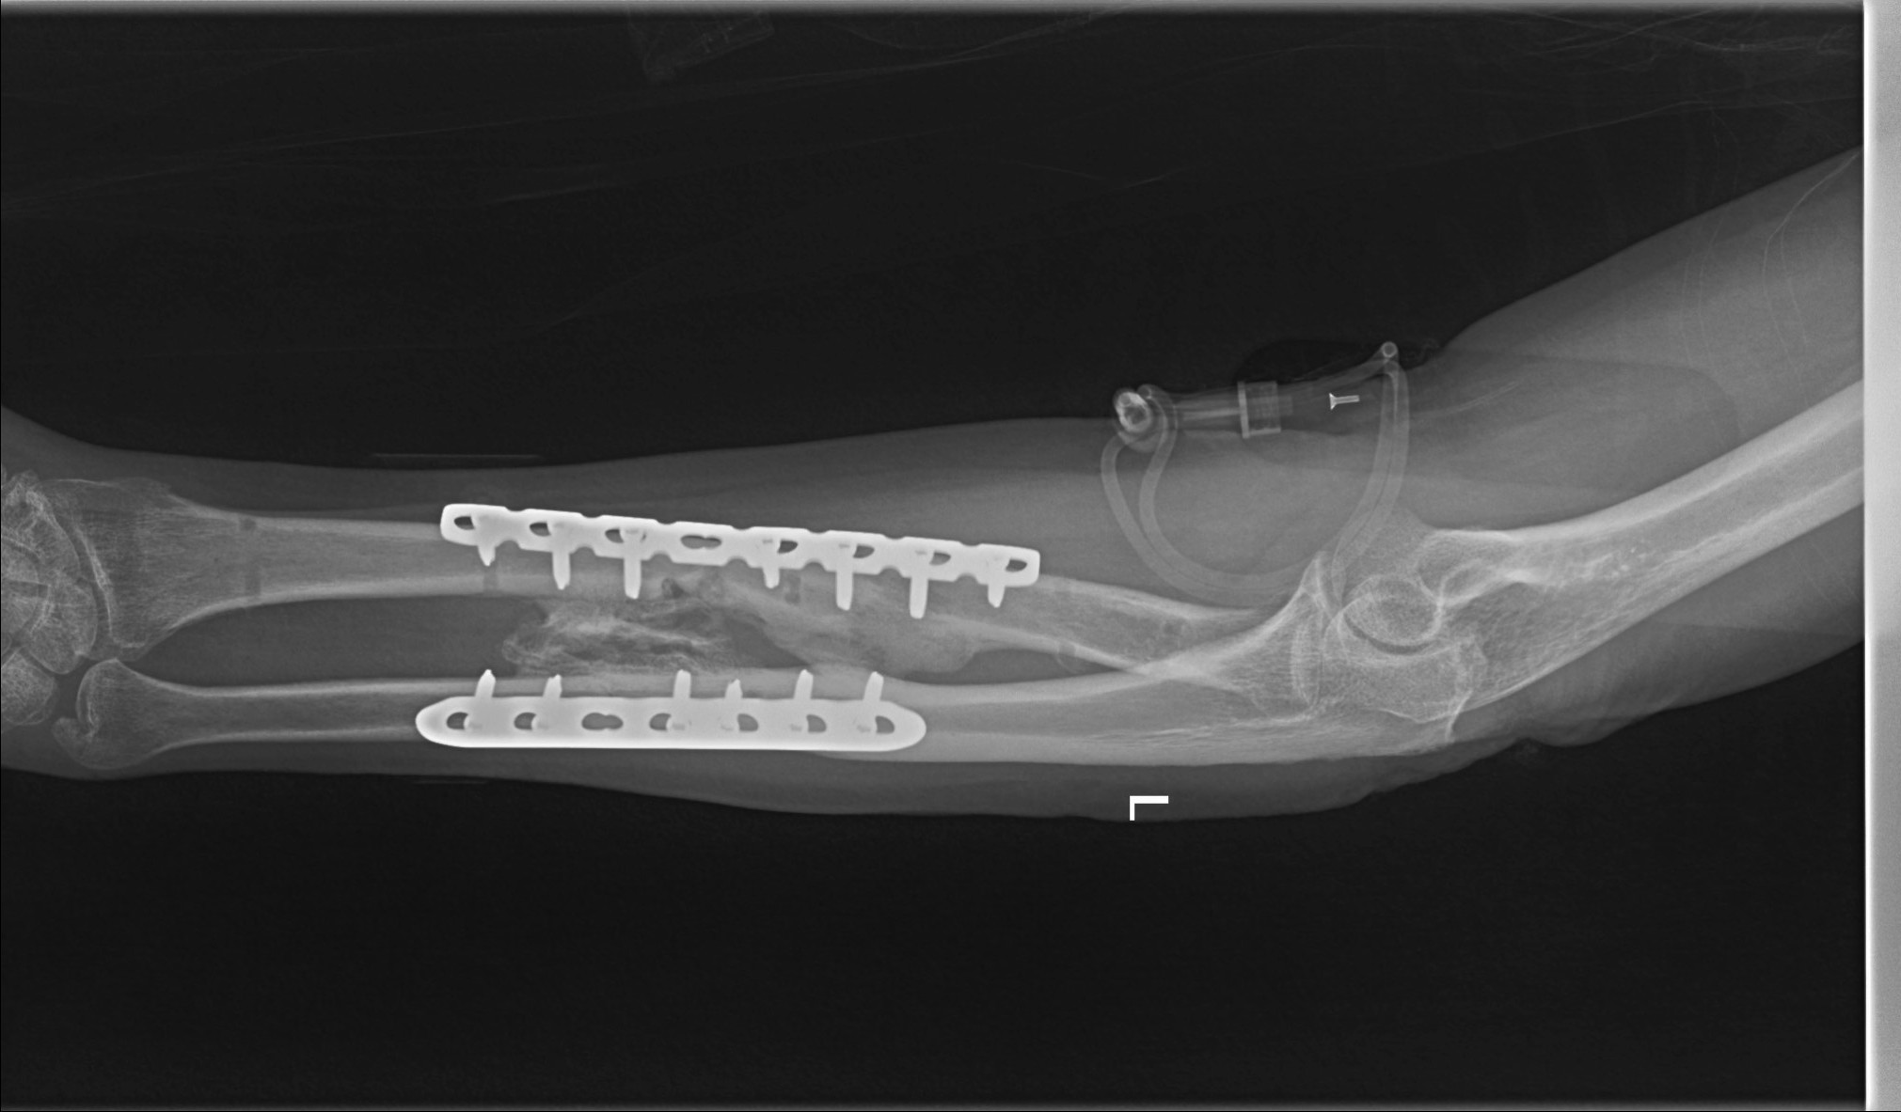
Poruchy hojení
Nadměrný svalek (callus luxurians) - útlak okolních nervů a cév
Můstkový svalek – vytáří se po mezikostní membráně. Na bérci nevýznamný, na předloktí likviduje rotaci

Slide 20
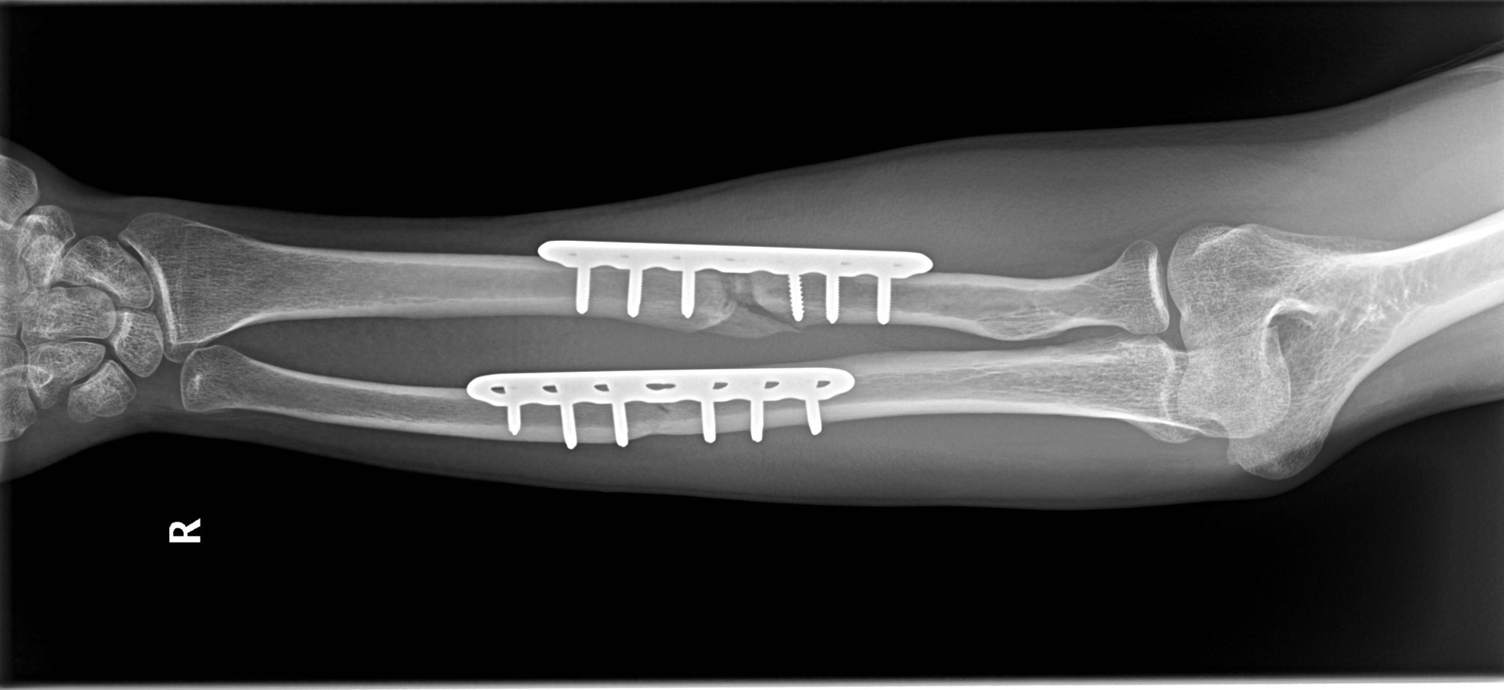
Poruchy hojení
Nedostatečná tvorba svalku ( porucha vaskularizace, špatné znehybnění)
Opožděné hojení – probíhá normálně, jen si vyžádá delší dobu
Zpomalené hojení –resorbce okrajů ůlomků

Slide 21
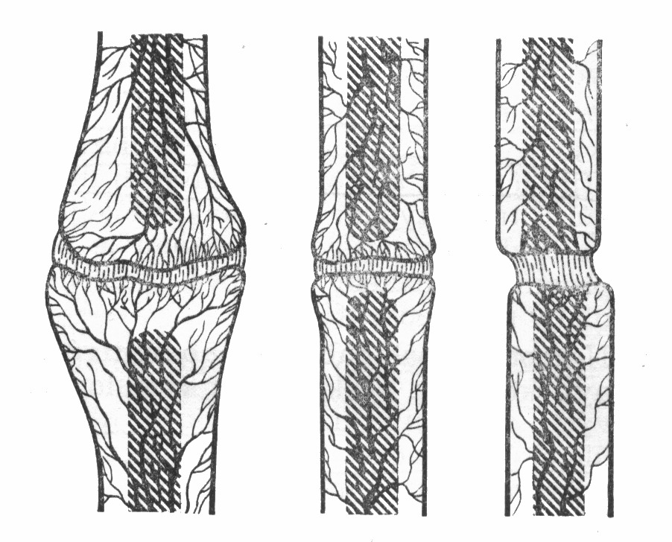
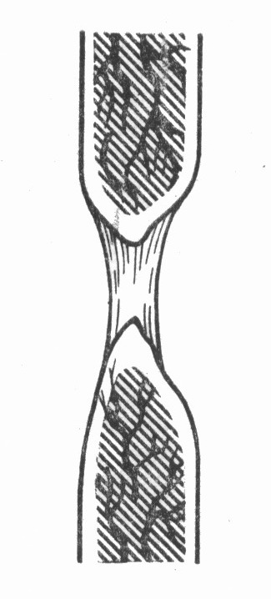
Poruchy hojení
Pakloub - vitální (hypertrofický) - avitální

Slide 22
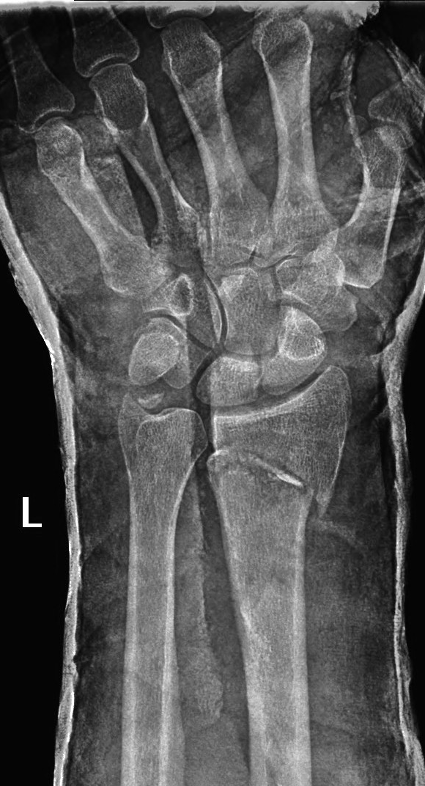
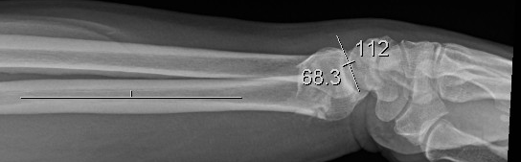
Nejčastější zlomeniny
distálního radia / Collesova

Slide 23
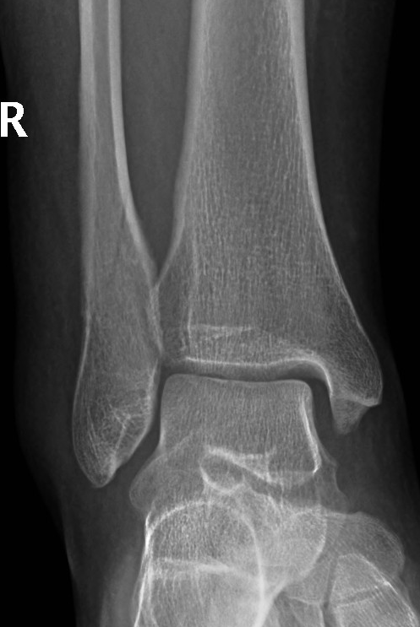
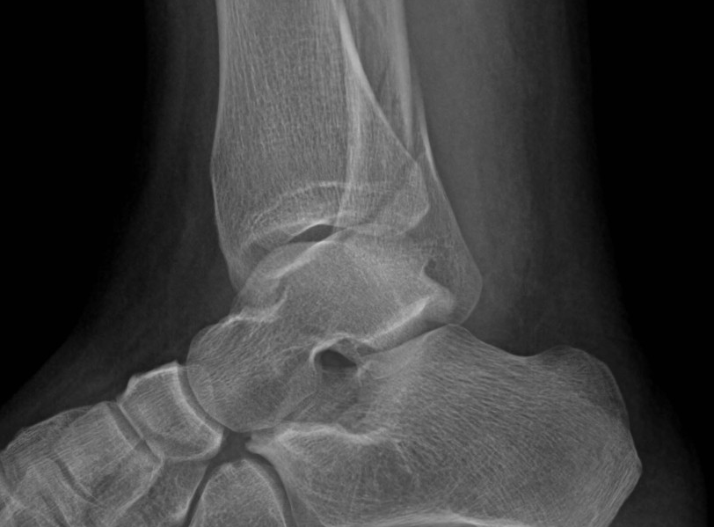
Nejčastější zlomeniny
kotníku

Slide 24
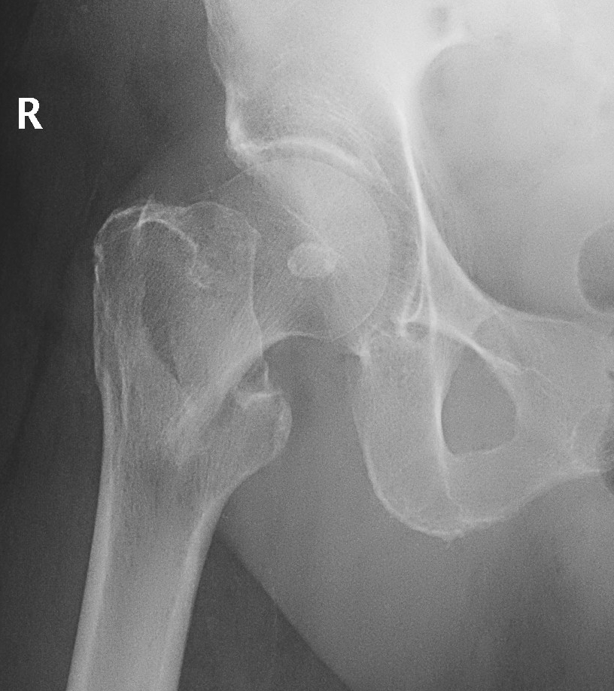
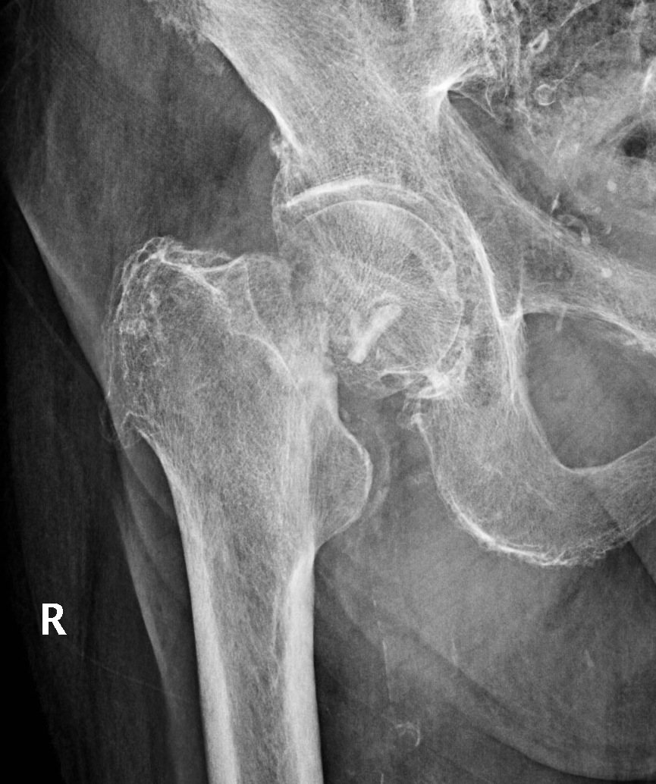
Nejčastější zlomeniny
proximálního femuru

Slide 25
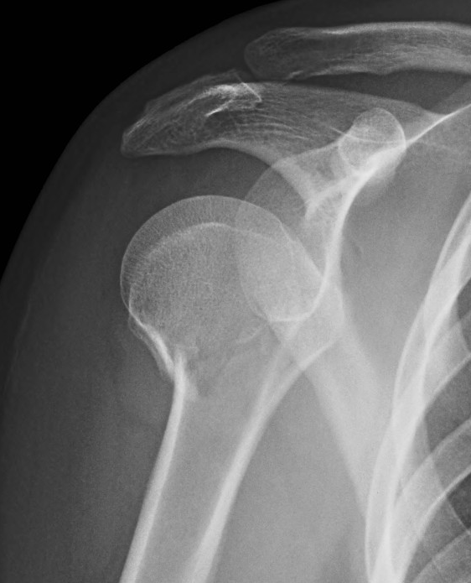
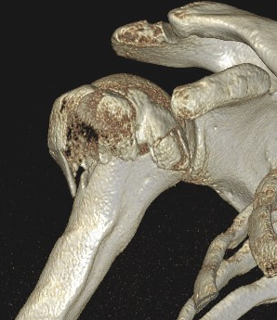
Nejčastější zlomeniny
proximálního humeru

Slide 26
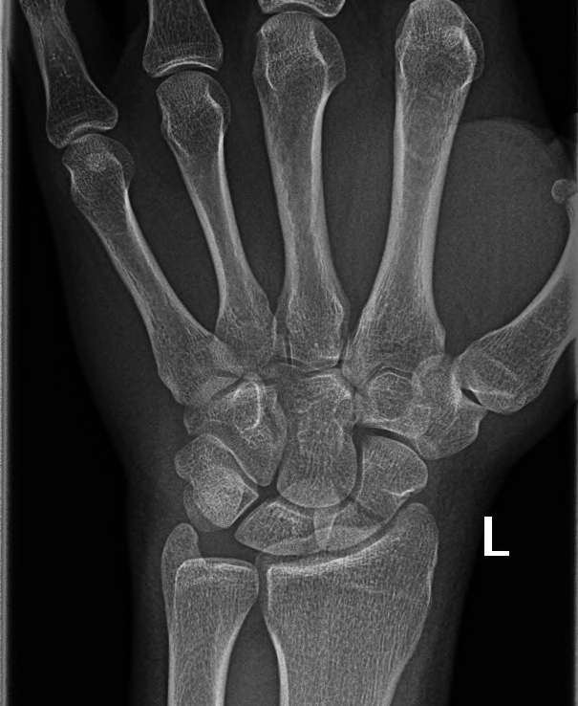
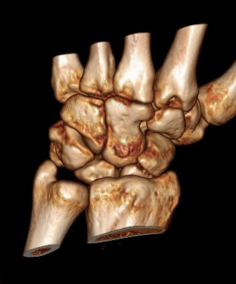
Zlomeniny zasluhující pozornost
zlomenina člunkové kosti zápěstí

Slide 27
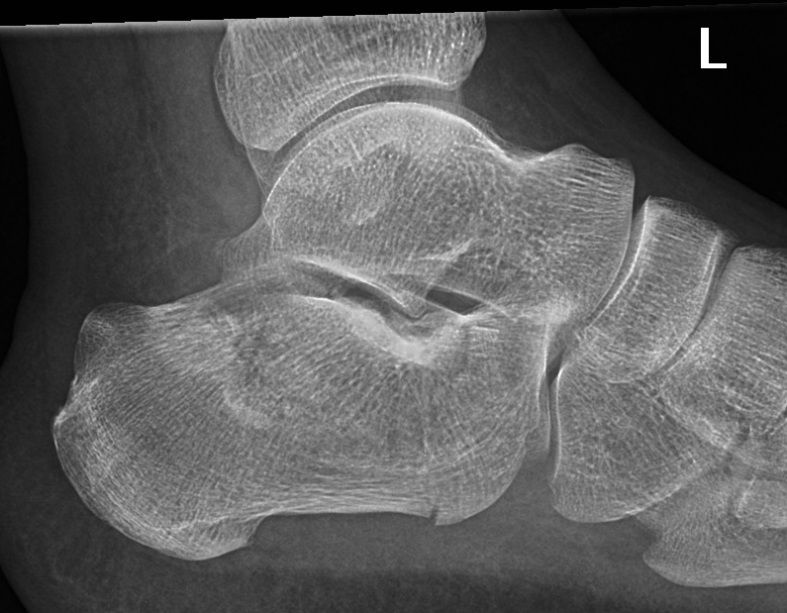
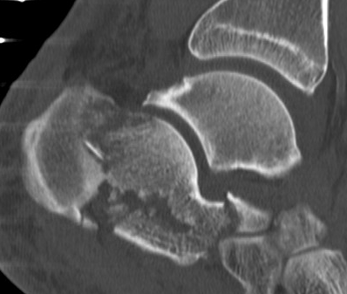
Zlomeniny zasluhující pozornost
zlomenina patní kosti

Slide 28
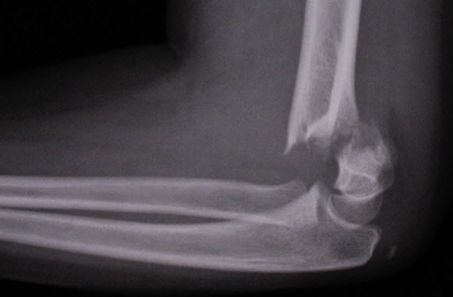
Zlomeniny zasluhující pozornost
suprakondylická zlomenina u dětí

Slide 29
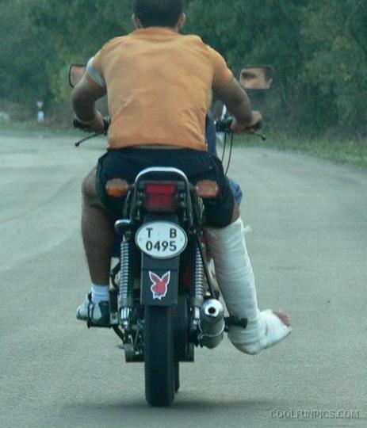
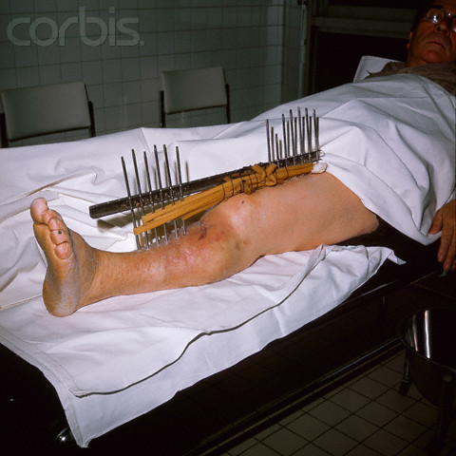
Příště – léčení zlomenin

